Slide 1
NOX Systems
Kursus i installation og konfiguration af SIMS V6
Wi-Fi: SIMSKursus_xxG Password: arasonline

Slide 2
Agenda
Om NOX og SIMS
Installation af SQL Server
Installation af SQL Server Management Studio
Installation af SIMS Server
Konfiguration af SIMS Database
Konfiguration af SIMS Server
Installation og konfiguration af SIMS Klient
Oprettelse af SIMS operatører, operatør profiler og niveauer
Brugere i SIMS
Oprettelse af tegninger, områder og detektorer
Integrationer
^{Pauser passes ind efter behov…}

Slide 3
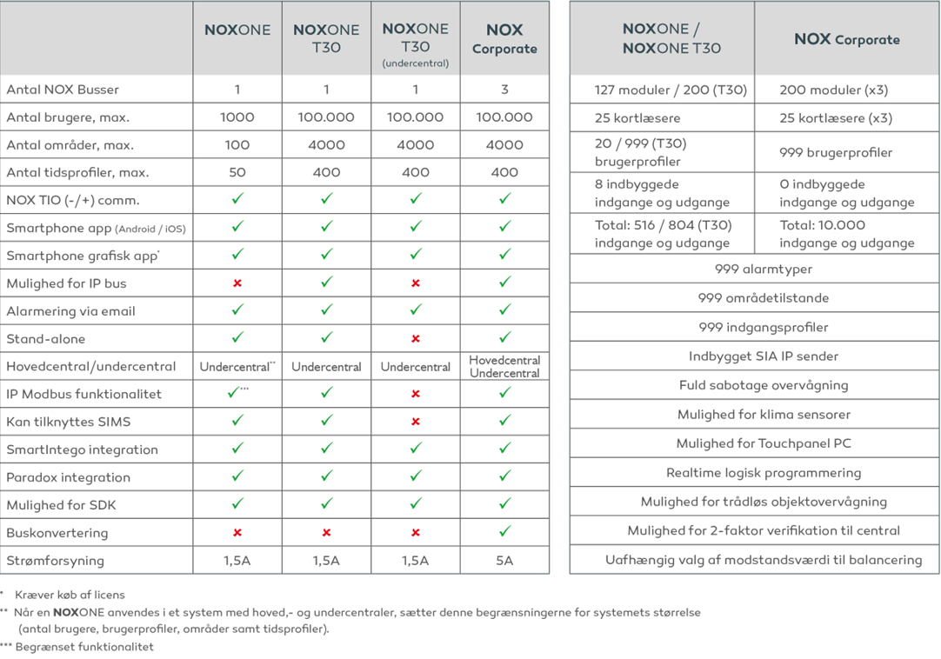
NOX versioner

Slide 4
SIMS Security Information Management System
Grafisk alarm præsentation
Områdestyring, ADK, AIA, osv.
Behandling af alarmer
Op til 999 centraler
NOX centraler fra R6
Individuelle operatørprofiler
Tidsprofiler
Åben for 3. part integration med SQL
Tilstedeværelseslister
Centraliseret brugerstyring
Individuel udgangsstyring
Automatisk backup af centraler
Tilslutning af udvalgte af 3. part systemer
Integreret udvalgte TVO systemer

Slide 5
Licens Struktur
Central Type | Pris
NOX Corporate | Kr. 3.000,- Netto
NOX One T30 | Kr. 3.000,- Netto
NOX One | Kr. 1.500,- Netto
SIMS Software | Kr. 14.500,- Netto (Inkl. første Central)
Alle Licenser en gangs betaling!

Slide 6
Agenda
Om NOX og SIMS
Installation af SQL Server
Installation af SQL Server Management Studio
Installation af SIMS Server
Konfiguration af SIMS Database
Konfiguration af SIMS Server
Installation og konfiguration af SIMS Klient
Oprettelse af SIMS operatører, operatør profiler og niveauer
Brugere i SIMS
Oprettelse af tegninger, områder og detektorer
Integrationer
^{Pauser passes ind efter behov…}

Slide 7
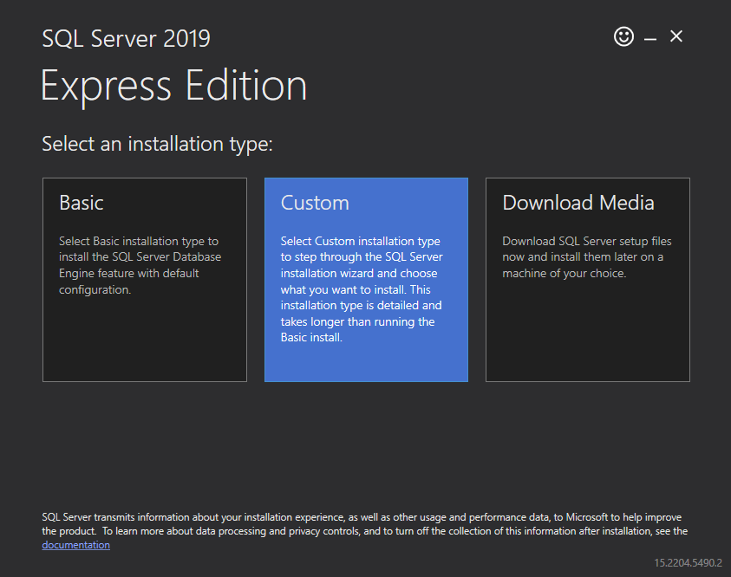
SQL Server Installation

Slide 8
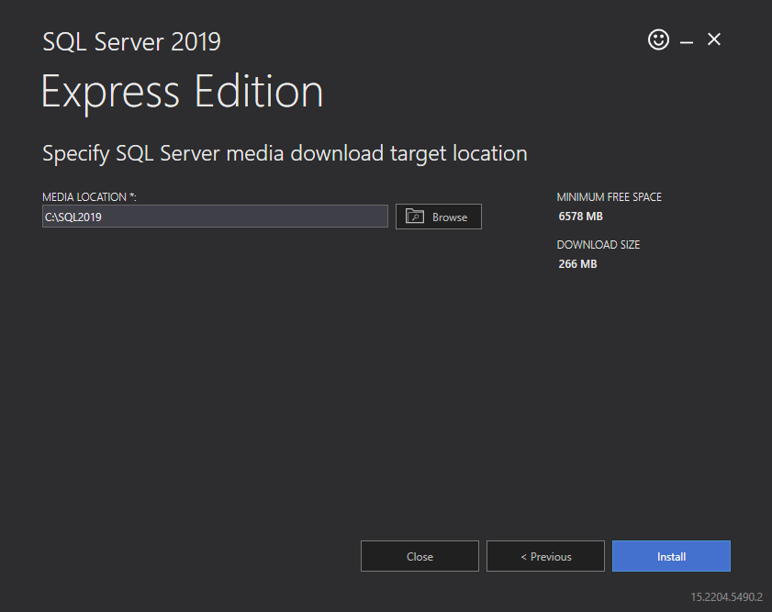
SQL Server Installation

Slide 9
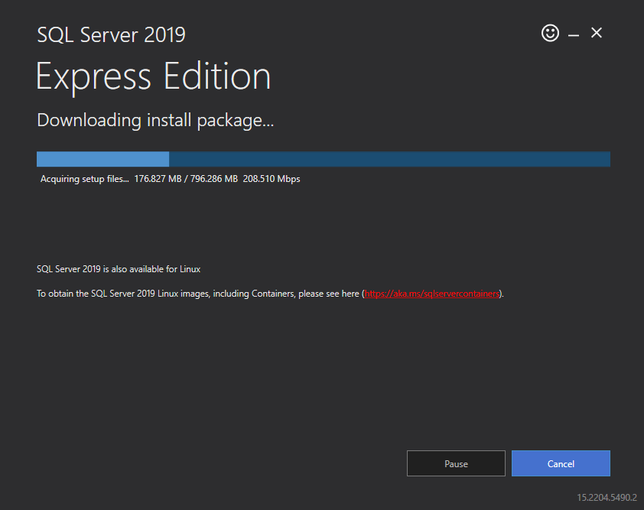
SQL Server Installation

Slide 10
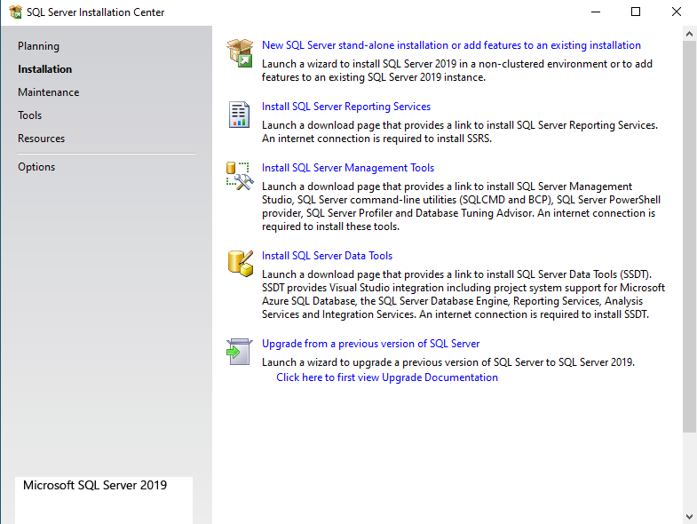
SQL Server Installation

Slide 11
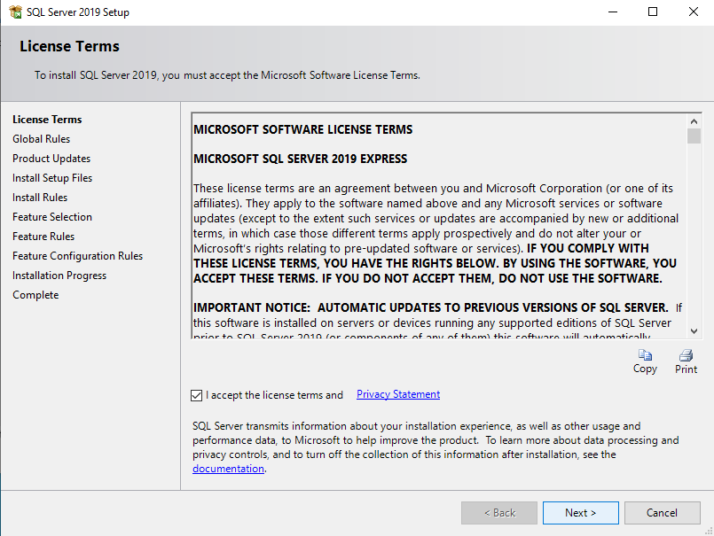
SQL Server Installation

Slide 12
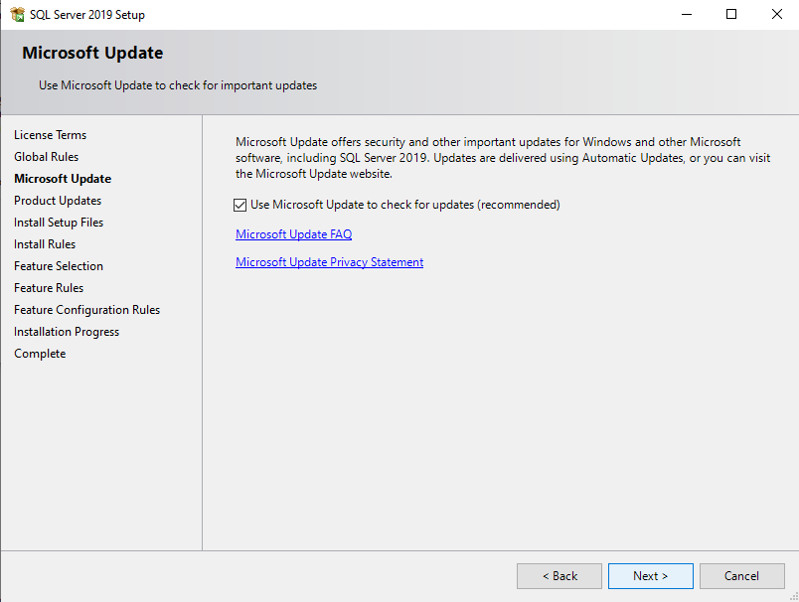
SQL Server Installation

Slide 13
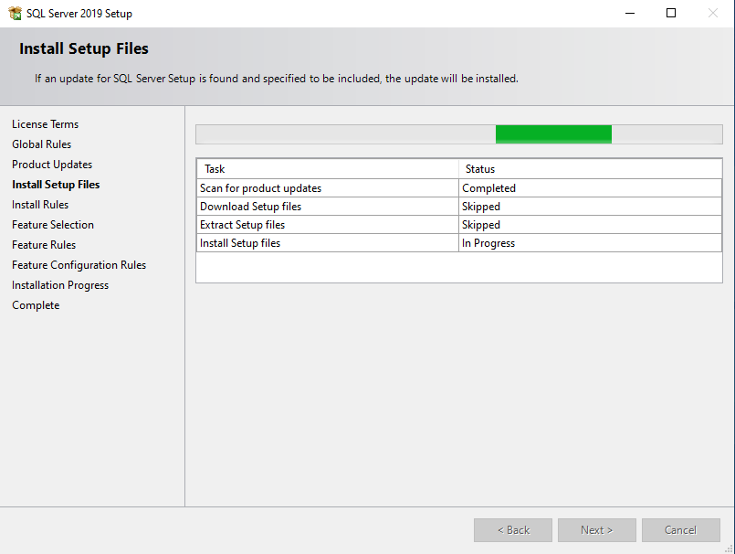
SQL Server Installation

Slide 14
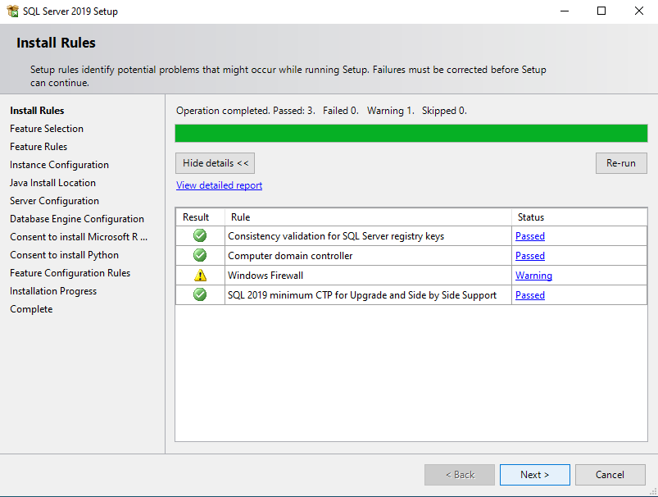
SQL Server Installation

Slide 15
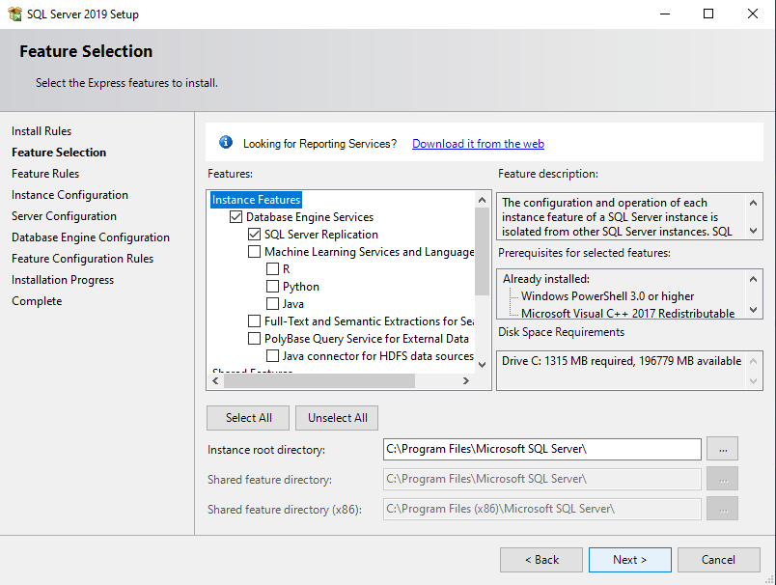
SQL Server Installation

Slide 16
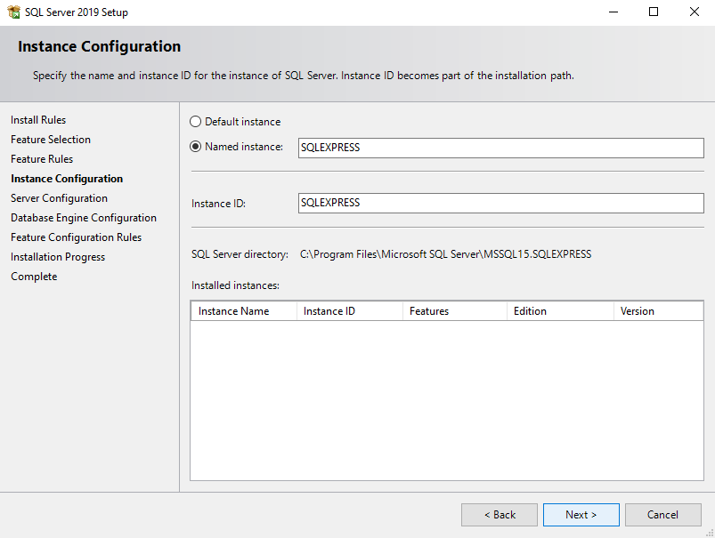
SQL Server Installation

Slide 17
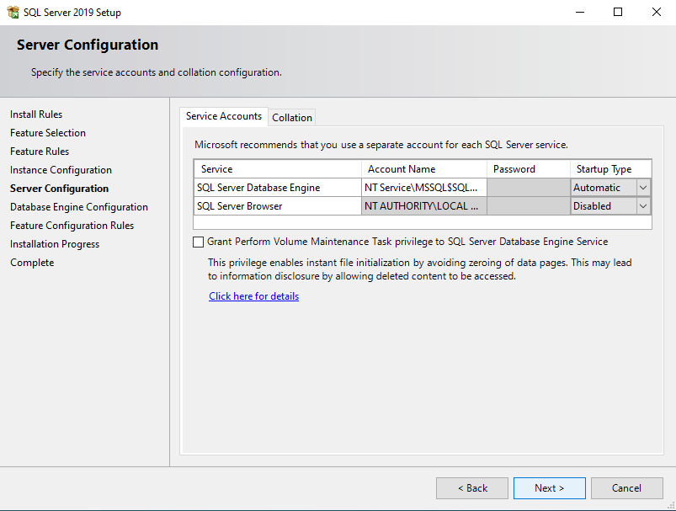
SQL Server Installation

Slide 18
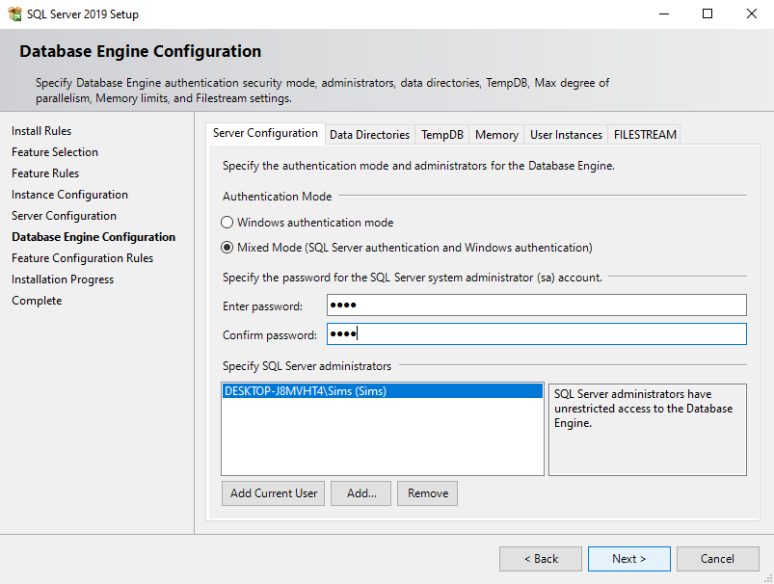
SQL Server Installation

Slide 19
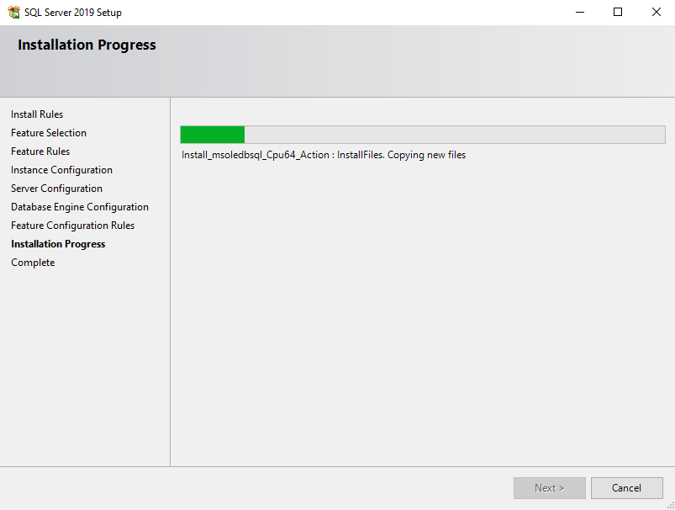
SQL Server Installation

Slide 20
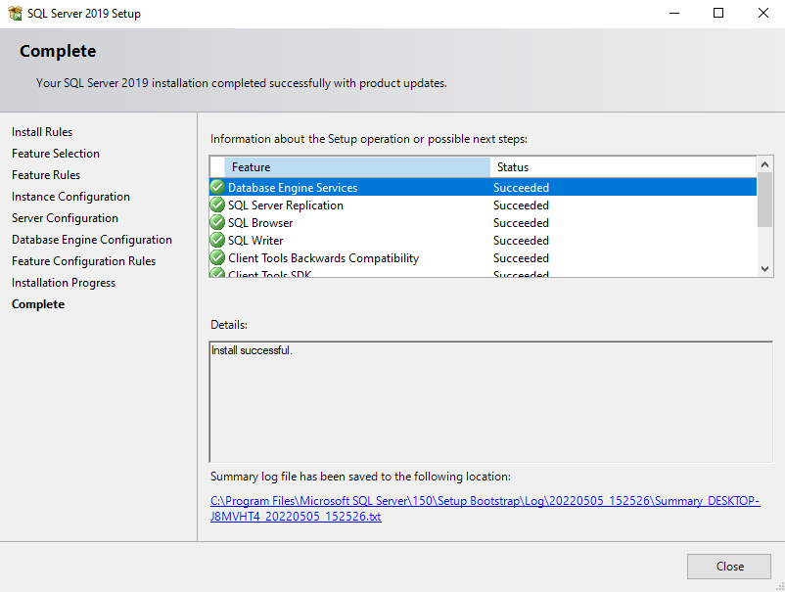
SQL Server Installation

Slide 21
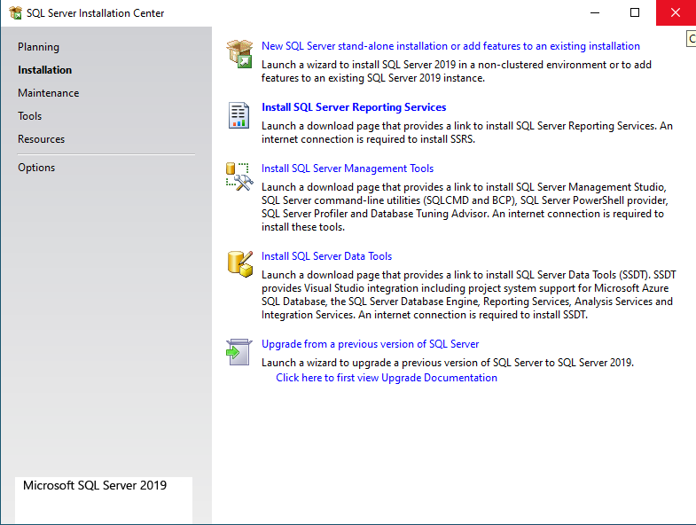
SQL Server Installation

Slide 22
Agenda
Om NOX og SIMS
Installation af SQL Server
Installation af SQL Server Management Studio
Installation af SIMS Server
Konfiguration af SIMS Database
Konfiguration af SIMS Server
Installation og konfiguration af SIMS Klient
Oprettelse af SIMS operatører, operatør profiler og niveauer
Brugere i SIMS
Oprettelse af tegninger, områder og detektorer
Integrationer
Pauser og Frokost passes ind efter behov…

Slide 23
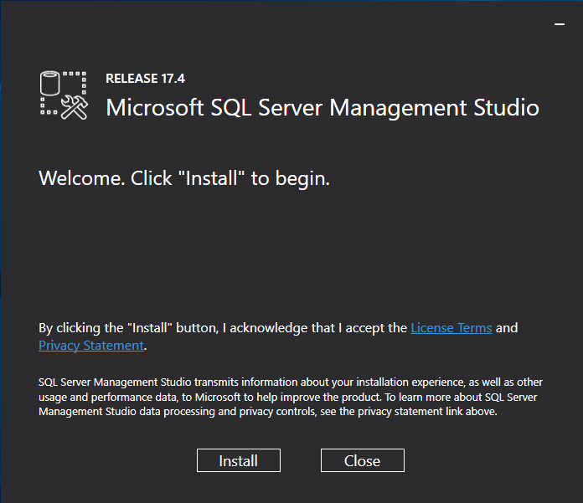
SQL Server Management Studio

Slide 24
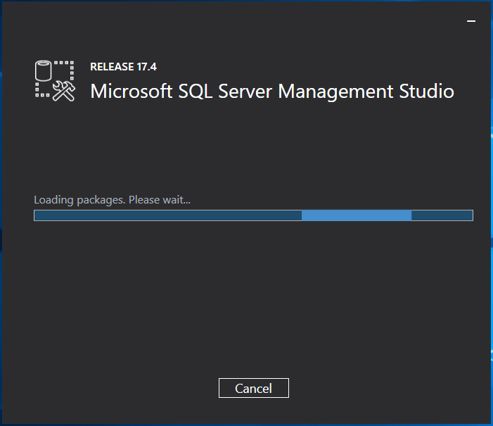
SQL Server Management Studio

Slide 25
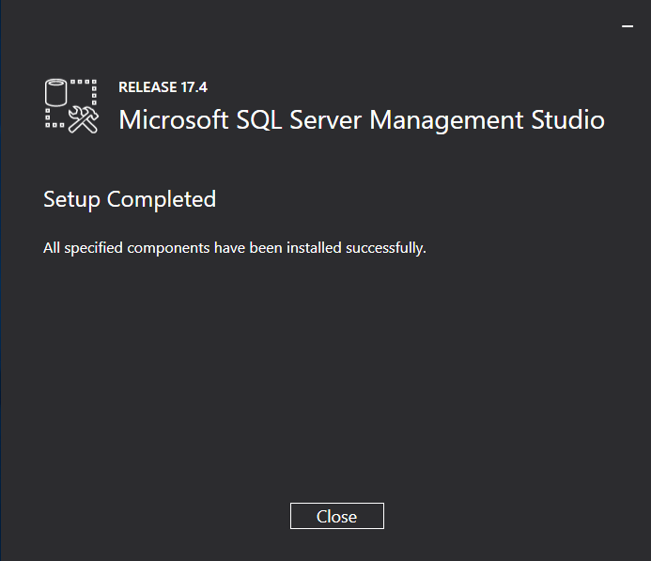
SQL Server Management Studio

Slide 26
Agenda
Om NOX og SIMS
Installation af SQL Server
Installation af SQL Server Management Studio
Installation af SIMS Server
Konfiguration af SIMS Database
Konfiguration af SIMS Server
Installation og konfiguration af SIMS Klient
Oprettelse af SIMS operatører, operatør profiler og niveauer
Brugere i SIMS
Oprettelse af tegninger, områder og detektorer
Integrationer
Pauser og Frokost passes ind efter behov…

Slide 27
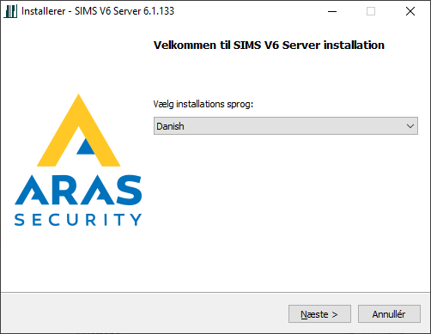
SIMS Server Installation

Slide 28
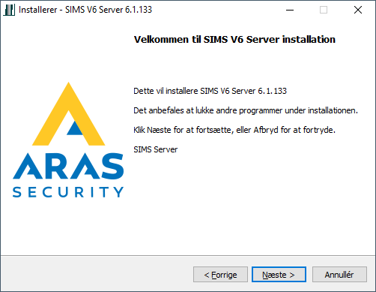
SIMS Server Installation

Slide 29
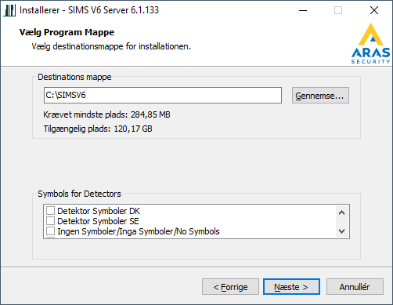
SIMS Server Installation

Slide 30
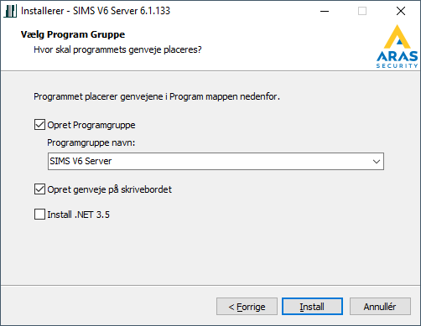
SIMS Server Installation

Slide 31
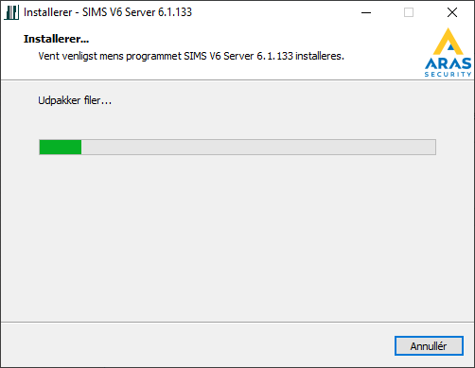
SIMS Server Installation

Slide 32
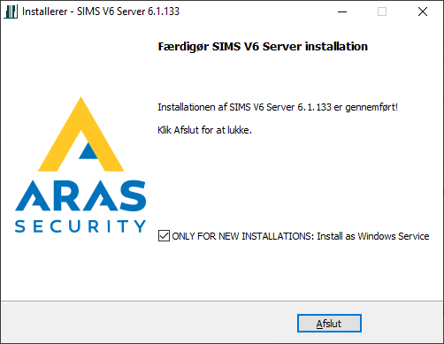
SIMS Server Installation

Slide 33
Agenda
Om NOX og SIMS
Installation af SQL Server
Installation af SQL Server Management Studio
Installation af SIMS Server
Konfiguration af SIMS Database
Konfiguration af SIMS Server
Installation og konfiguration af SIMS Klient
Oprettelse af SIMS operatører, operatør profiler og niveauer
Brugere i SIMS
Oprettelse af tegninger, områder og detektorer
Integrationer
^{Pauser passes ind efter behov…}

Slide 34
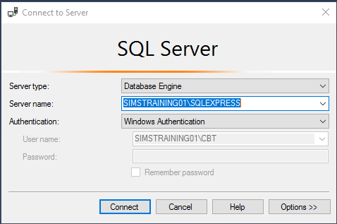
Klargøre SIMS Database

Slide 35
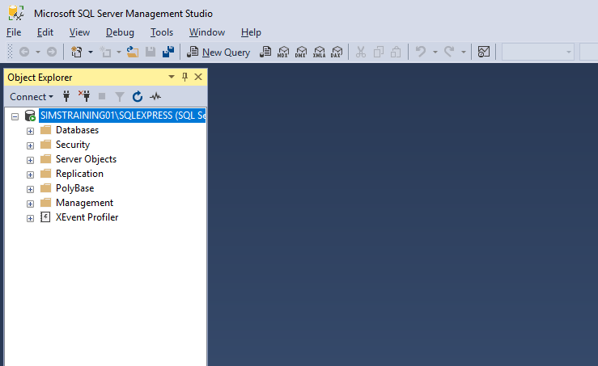
Klargøre SIMS Database

Slide 36
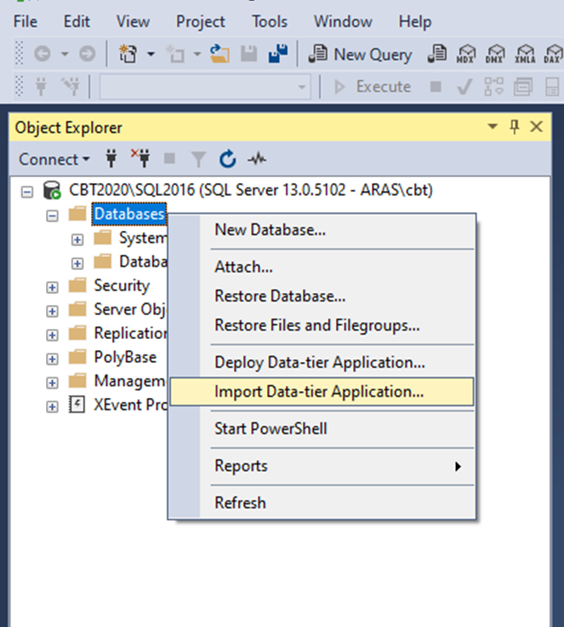
Klargøre SIMS Database

Slide 37
Klargøre SIMS Database

Slide 38
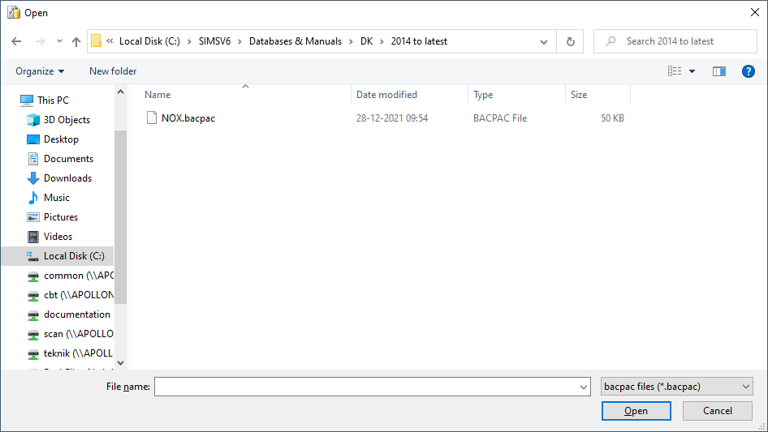
Klargøre SIMS Database

Slide 39
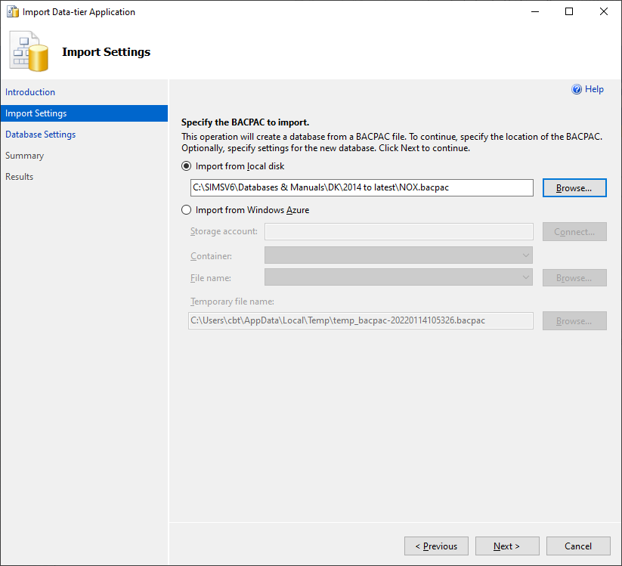
Klargøre SIMS Database

Slide 40
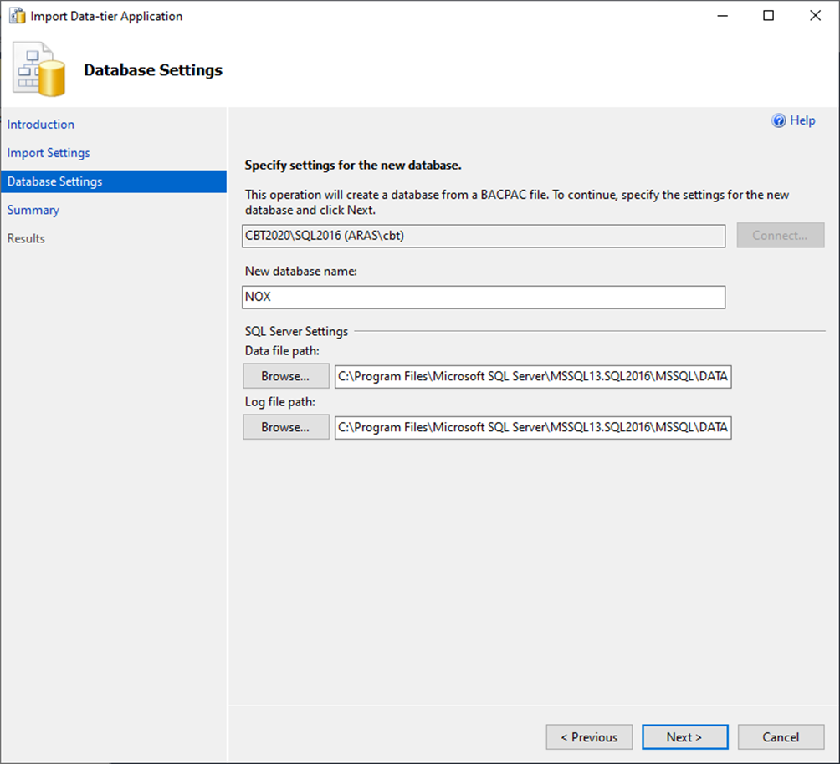
Klargøre SIMS Database

Slide 41
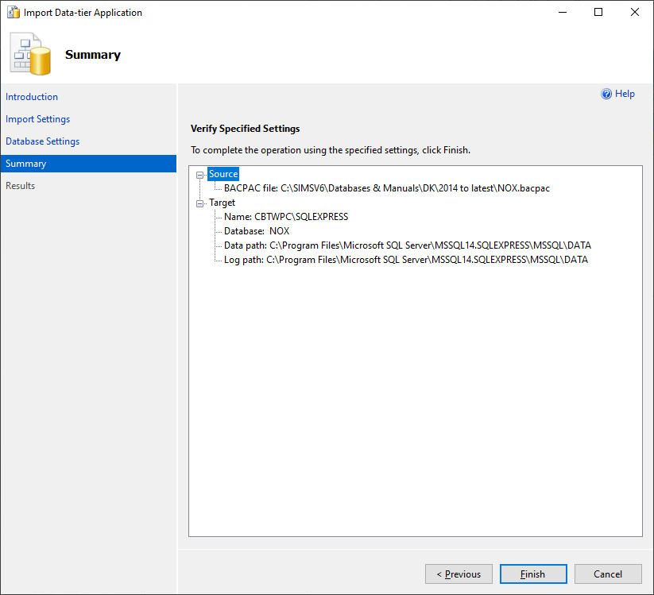
Klargøre SIMS Database

Slide 42
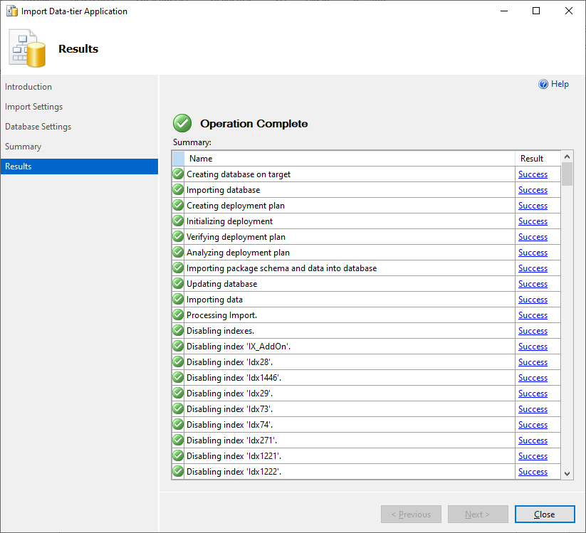
Klargøre SIMS Database

Slide 43
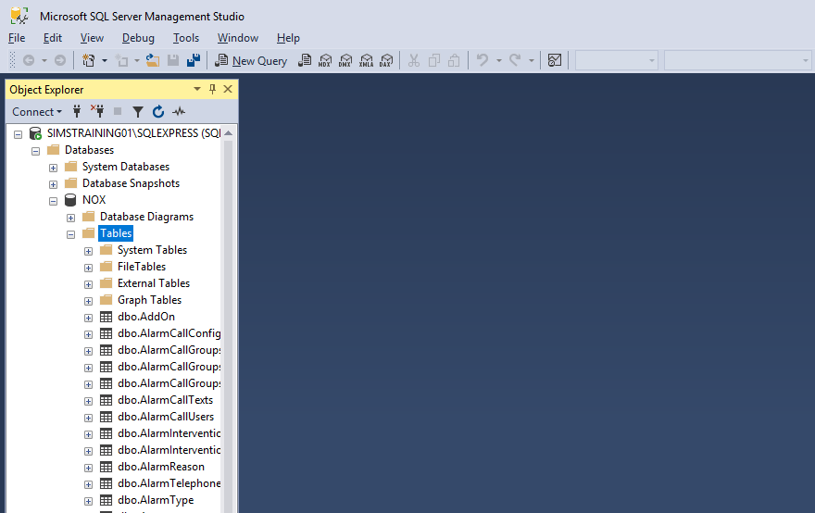
Klargøre SIMS Database

Slide 44
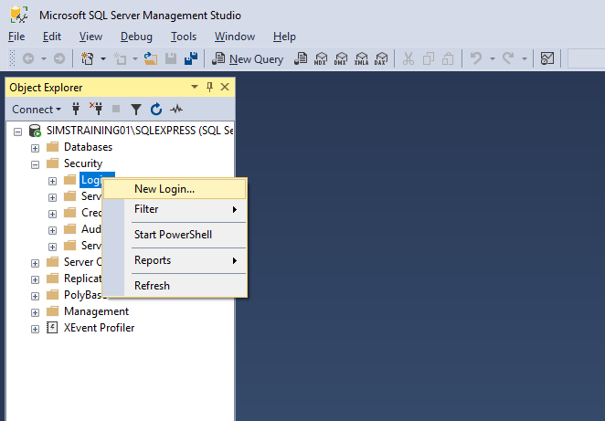
Klargøre SIMS Database

Slide 45
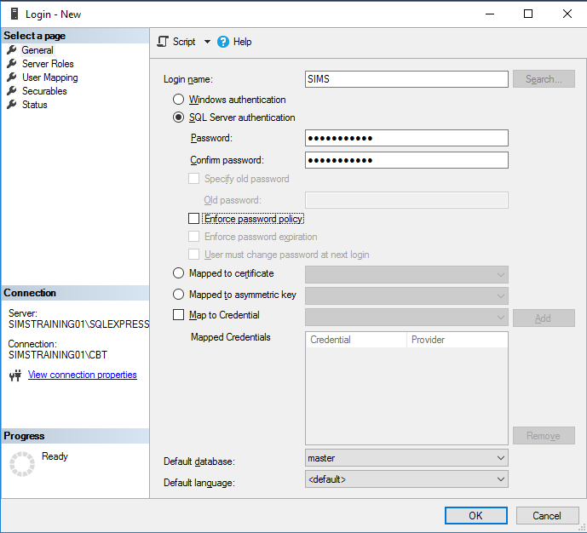
Klargøre SIMS Database

Slide 46
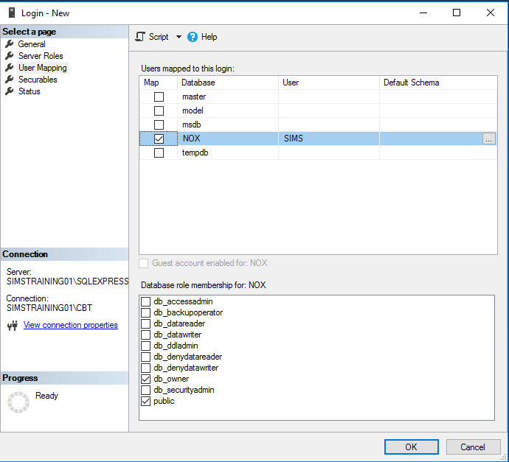
Klargøre SIMS Database

Slide 47
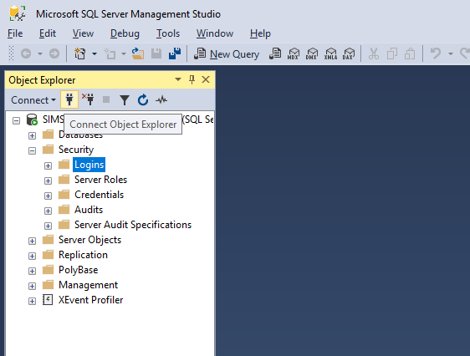
Klargøre SIMS Database

Slide 48
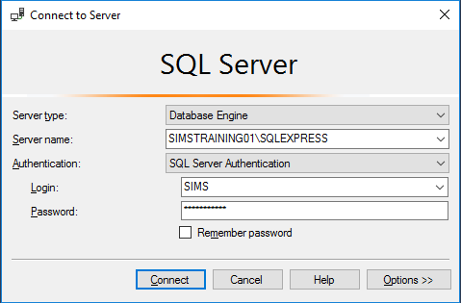
Klargøre SIMS Database

Slide 49
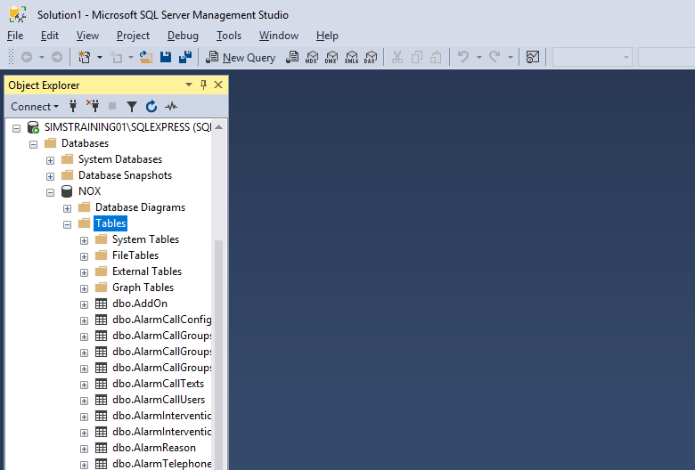
Klargøre SIMS Database

Slide 50
Agenda
Om NOX og SIMS
Installation af SQL Server
Installation af SQL Server Management Studio
Installation af SIMS Server
Konfiguration af SIMS Database
Konfiguration af SIMS Server
Installation og konfiguration af SIMS Klient
Oprettelse af SIMS operatører, operatør profiler og niveauer
Brugere i SIMS
Oprettelse af tegninger, områder og detektorer
Integrationer
^{Pauser passes ind efter behov…}

Slide 51
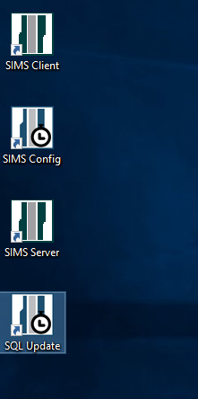
Konfigurere SIMS

Slide 52
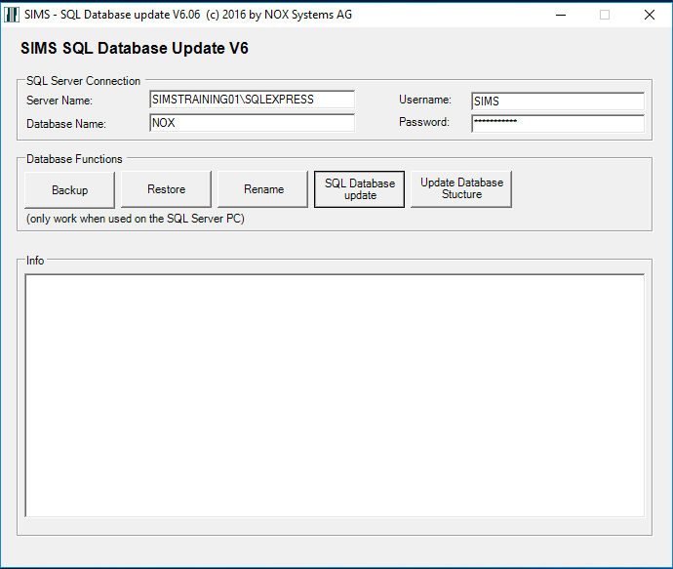
Konfigurere SIMS

Slide 53
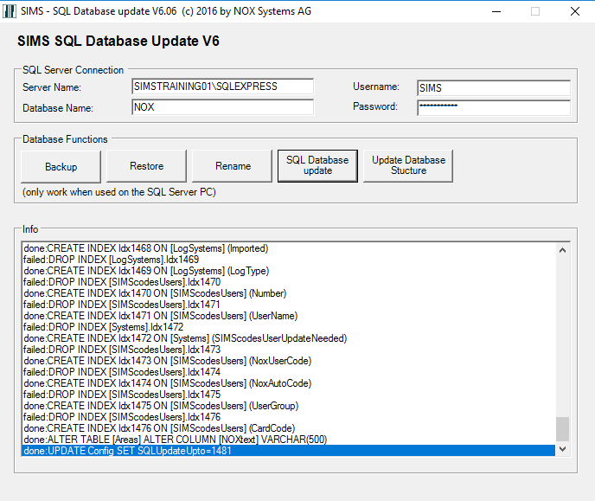
Konfigurere SIMS

Slide 54
Konfigurere SIMS

Slide 55
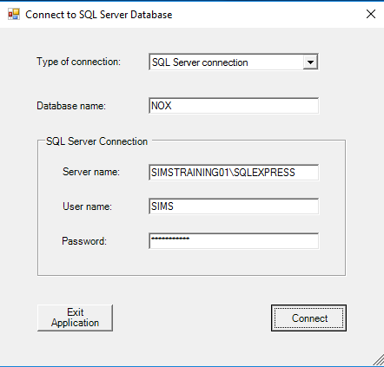
Konfigurere SIMS

Slide 56
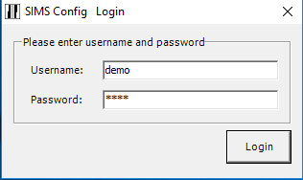
Konfigurere SIMS

Slide 57
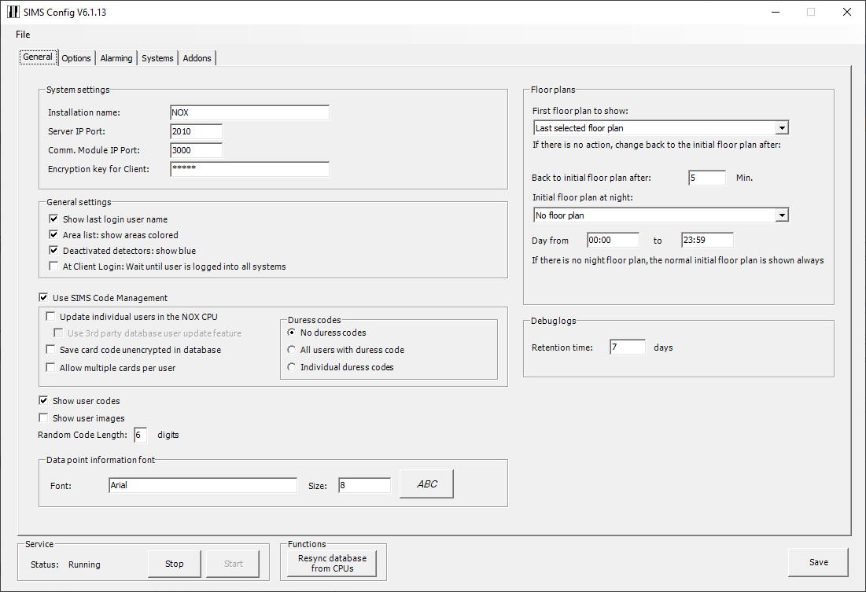
Konfigurere SIMS

Slide 58
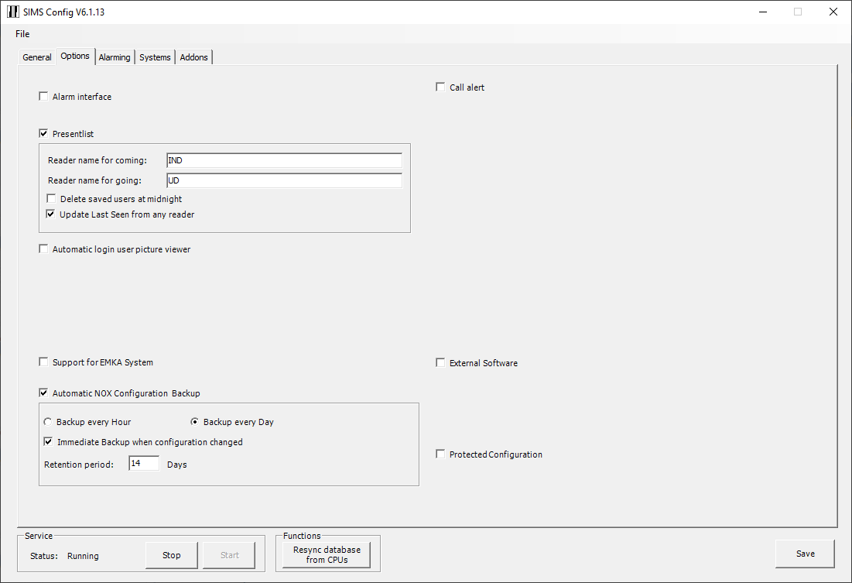
Konfigurere SIMS

Slide 59
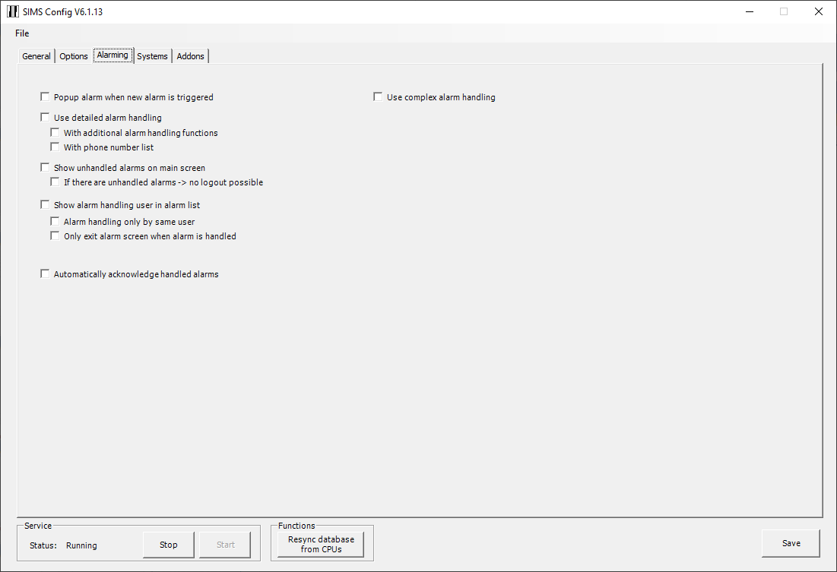
Konfigurere SIMS

Slide 60
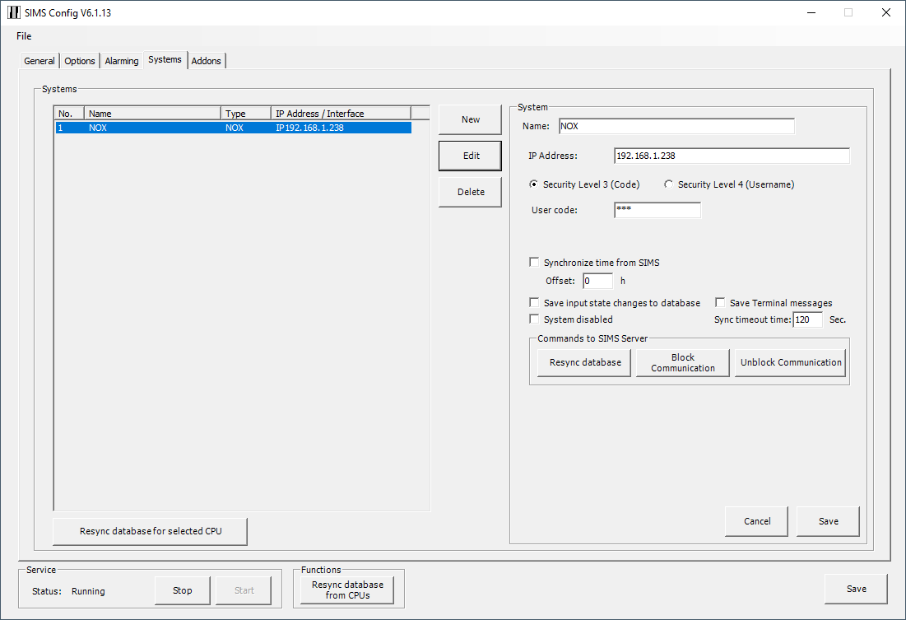
Konfigurere SIMS

Slide 61
Agenda
Om NOX og SIMS
Installation af SQL Server
Installation af SQL Server Management Studio
Installation af SIMS Server
Konfiguration af SIMS Database
Konfiguration af SIMS Server
Installation og konfiguration af SIMS Klient
Oprettelse af SIMS operatører, operatør profiler og niveauer
Brugere i SIMS
Oprettelse af tegninger, områder og detektorer
Integrationer
^{Pauser passes ind efter behov…}

Slide 62
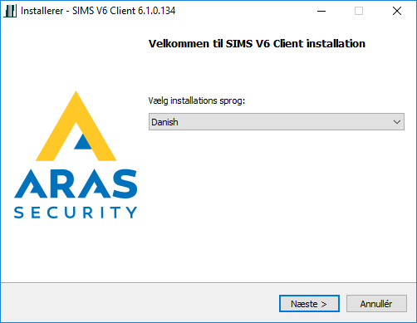
SIMS Klient installation

Slide 63
SIMS Klient installation

Slide 64
SIMS Klient installation

Slide 65
SIMS Klient installation

Slide 66
SIMS Klient installation

Slide 67
SIMS Klient installation

Slide 68
SIMS Klient installation

Slide 69
SIMS Klient installation

Slide 70
SIMS Klient installation

Slide 71
SIMS Klient installation

Slide 72
SIMS Klient installation

Slide 73
SIMS Klient installation

Slide 74
SIMS Klient installation

Slide 75
Agenda
Om NOX og SIMS
Installation af SQL Server
Installation af SQL Server Management Studio
Installation af SIMS Server
Konfiguration af SIMS Database
Konfiguration af SIMS Server
Installation og konfiguration af SIMS Klient
Oprettelse af SIMS operatører, operatør profiler og niveauer
Brugere i SIMS
Oprettelse af tegninger, områder og detektorer
Integrationer
^{Pauser passes ind efter behov…}

Slide 76
SIMS Operatør/Profil/Niveau

Slide 77
SIMS Operatør/Profil/Niveau

Slide 78
SIMS Operatør/Profil/Niveau

Slide 79
SIMS Operatør/Profil/Niveau

Slide 80
SIMS Operatør/Profil/Niveau

Slide 81
SIMS Operatør/Profil/Niveau

Slide 82
SIMS Operatør/Profil/Niveau

Slide 83
SIMS Operatør/Profil/Niveau

Slide 84
Agenda
Om NOX og SIMS
Installation af SQL Server
Installation af SQL Server Management Studio
Installation af SIMS Server
Konfiguration af SIMS Database
Konfiguration af SIMS Server
Installation og konfiguration af SIMS Klient
Oprettelse af SIMS operatører, operatør profiler og niveauer
Brugere i SIMS
Oprettelse af tegninger, områder og detektorer
Integrationer
^{Pauser passes ind efter behov…}

Slide 85
Bruger Administration

Slide 86
Bruger Administration

Slide 87
Bruger Administration

Slide 88
Bruger Administration

Slide 89
Bruger Administration

Slide 90
Bruger Administration

Slide 91
Bruger Administration

Slide 92
SIMS Bruger Administration

Slide 93
Bruger Administration

Slide 94
Bruger Administration

Slide 95
Bruger Administration

Slide 96
Bruger Administration

Slide 97
Bruger Administration

Slide 98
Bruger Administration

Slide 99
Bruger Administration

Slide 100
Bruger Administration

Slide 101
Agenda
Om NOX og SIMS
Installation af SQL Server
Installation af SQL Server Management Studio
Installation af SIMS Server
Konfiguration af SIMS Database
Konfiguration af SIMS Server
Installation og konfiguration af SIMS Klient
Oprettelse af SIMS operatører, operatør profiler og niveauer
Brugere i SIMS
Oprettelse af tegninger, områder og detektorer
Integrationer
^{Pauser passes ind efter behov…}

Slide 102
Tegninger, Områder og Detektorer

Slide 103
Tegninger, Områder og Detektorer

Slide 104
Tegninger, Områder og Detektorer

Slide 105
Tegninger, Områder og Detektorer

Slide 106
Tegninger, Områder og Detektorer

Slide 107
Tegninger, Områder og Detektorer

Slide 108
Tegninger, Områder og Detektorer

Slide 109
Tegninger, Områder og Detektorer

Slide 110
Tegninger, Områder og Detektorer

Slide 111
Tegninger, Områder og Detektorer

Slide 112
Tegninger, Områder og Detektorer

Slide 113
Tegninger, Områder og Detektorer

Slide 114
Tegninger, Områder og Detektorer

Slide 115
Tegninger, Områder og Detektorer

Slide 116
Tegninger, Områder og Detektorer

Slide 117
Tegninger, Områder og Detektorer

Slide 118
Tegninger, Områder og Detektorer

Slide 119
Tegninger, Områder og Detektorer

Slide 120
Agenda
Om NOX og SIMS
Installation af SQL Server
Installation af SQL Server Management Studio
Installation af SIMS Server
Konfiguration af SIMS Database
Konfiguration af SIMS Server
Installation og konfiguration af SIMS Klient
Oprettelse af SIMS operatører, operatør profiler og niveauer
Oprettelse af tegninger, områder og detektorer
Brugere i SIMS
Integrationer
^{Pauser passes ind efter behov…}

Slide 121
Database Integrationer
3. Part MS SQL baserede systemer
SIMS har indbygget en Auto Update Funktion, som er åben og tilgængelig for alle som ønsker selv at udveksle brugere med SIMS.
Vi vil naturligvis bistå med information U/B.
Vi kan også bestilles til at programmere en specificeret opgave i samarbejde med slutbruger og installatør.

Slide 122
NOX integration

Slide 123
SIMS integration

Slide 124
SIMS CCTV

Slide 125
TVO/ITV/CCTV Integrationer
Fælles Egenskaber for de forskellige Video integrationer
Mulighed for at konfigurere SIMS som 1 eller 2 skærm system (anbefales)
Live visning af kameraer i valgfri matrix
Arkiverede video sekvenser kan vises direkte
Mulighed for at eksportere video direkte
Kamera kobling ved alarmhændelse i NOX/SIMS
Bogmærker af alarmhændelser i SIMS log, henter billeder fra Video system
Kamera i fokus på sekundær skærm ved alarmhændelse

Slide 126
Tak for i dag…
Tak for i dag, vi håber du er blevet klogere på SIMS!
Hvis du får behov for hjælp til installation af SIMS Serveren, og evt. SQL, kan du booke en tid med vores support team.
Hvis du får brug for hjælp til konfiguration hos en slutbruger, kan du bestille tid på support@aras.dk eller pr. telefon på +45 70 27 40 90.

